Slide 1

Mechanické kmitání
Fyz 90
Kmitavý pohyb
Harmonický pohyb
13. 12 .2025

Slide 2
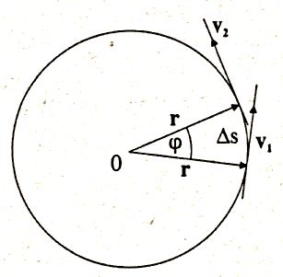
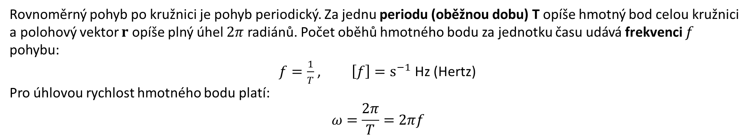
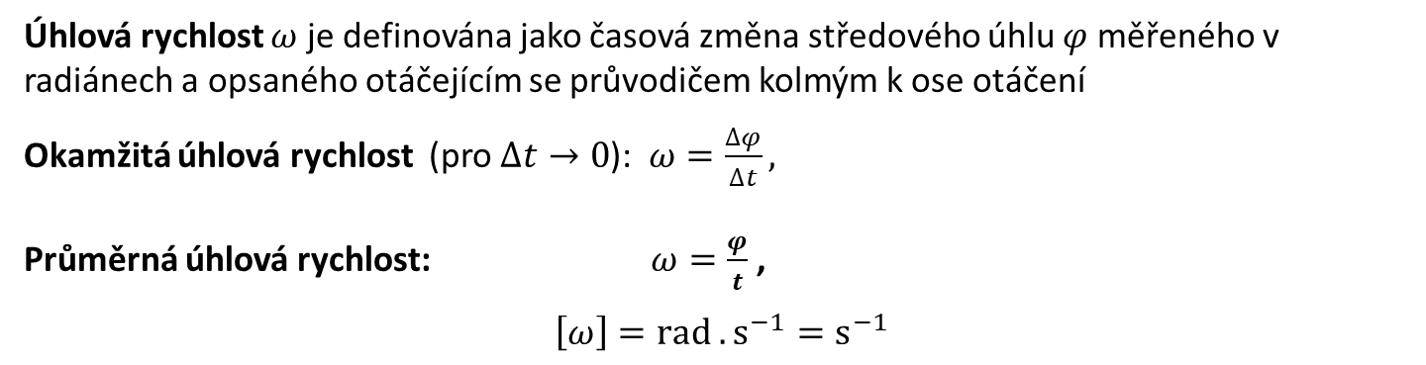
Opakování – rovnoměrný pohyb hmotného bodu po kružnici – rotační pohyb
Trajektorií hmotného bodu je kružnice. Osa otáčení prochází bodem $O$ a je kolmá k rovině otáčení.
Úhlová rychlost $ω$ je definována jako časová změna středového úhlu $φ$ měřeného v radiánech a opsaného otáčejícím se průvodičem kolmým k ose otáčení
Okamžitá úhlová rychlost (pro $∆t→0$): $ω=\frac{∆φ}{∆t},$
Průměrná úhlová rychlost: $ω=\frac{φ}{t}$ ,
$\left[ω\right]=rad . s^{−1}=s^{−1}$
Rovnoměrný pohyb po kružnici je pohyb periodický. Za jednu periodu (oběžnou dobu) T opíše hmotný bod celou kružnici a polohový vektor $r$ opíše plný úhel $2π$ radiánů. Počet oběhů hmotného bodu za jednotku času udává frekvenci $f$ pohybu:
$f=\frac{1}{T}$ , $\left[f\right]=s^{−1}$Hz (Hertz)
Pro úhlovou rychlost hmotného bodu platí:
$$ω=\frac{2π}{T}=2πf$$
Vztah mezi úhlovou rychlostí $ω$ a obvodovou rychlostí $v$ je:
$$v=\frac{∆s}{∆t}=\frac{r . ∆φ}{t}=r∙\frac{∆φ}{∆t}=r . ω$$

Slide 3
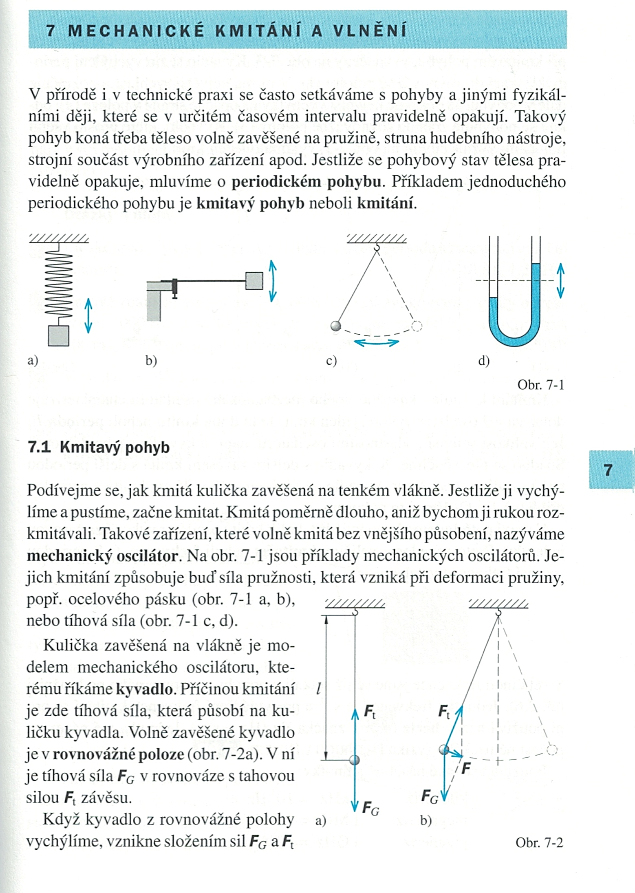
Kmitavý pohyb
Pohyby, které se v určitém časovém intervalu pravidelně opakují nazýváme kmitavými pohyby a pohyb, který vykonávají nazýváme periodický pohyb. Zařízení, které volně kmitá bez vnějšího působení nazýváme mechanický oscilátor
Animace

Slide 4
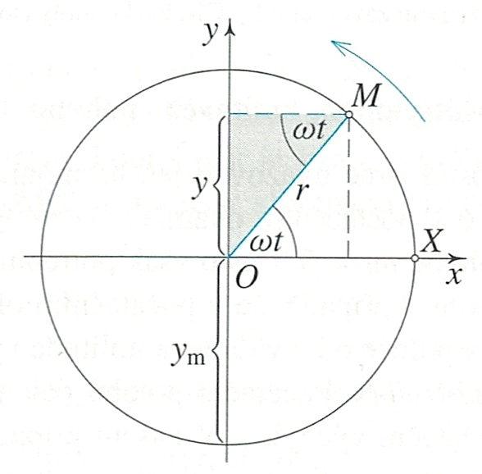
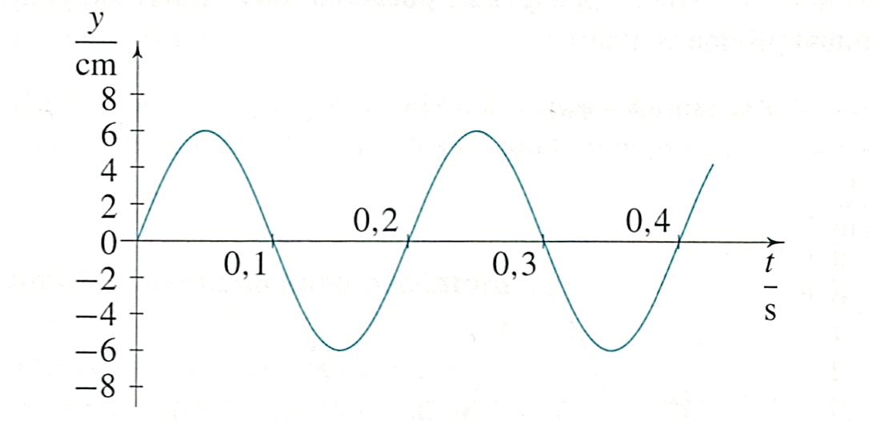
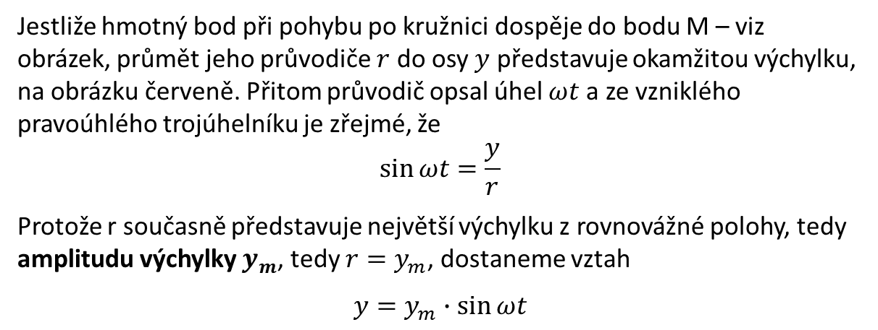

Souvislost kmitání s rovnoměrným pohybem po kružnici - odvození rovnice harmonického kmitání
Kmitavý pohyb souvisí s rovnoměrným pohybem po kružnici.
Z rovnoměrného pohybu po kružnici vyplývá, že kmitavý pohyb můžeme považovat za průmět pohybu po kružnici do vhodně umístěné roviny
Jestliže hmotný bod při pohybu po kružnici dospěje do bodu M – viz obrázek, průmět jeho průvodiče $r$ do osy $y$ představuje okamžitou výchylku, na obrázku červeně. Přitom průvodič opsal úhel $ωt$ a ze vzniklého pravoúhlého trojúhelníku je zřejmé, že
$$\sin{ωt=\frac{y}{r}}$$
Protože r současně představuje největší výchylku z rovnovážné polohy, tedy amplitudu výchylky $y_{m}$, tedy $r=y_{m}$, dostaneme vztah
$$y=y_{m}∙\sin{ωt}$$
$$\left(y_{m}=r\right)$$
Příklad
Napište rovnici harmonického kmitání, jehož výchylka je vyjádřena časovým diagramem – viz obrázek.
Řešení:
Z grafu odečteme: $y_{m}=6 cm=6.{10}^{−2} m, T=0,2 s, y=?$
1. $ω=\frac{2π}{T}=\frac{2π}{0,2} s^{−1}=10π s^{−1}$ 2. $\left[y\right]=6 . {10}^{−2} \sin{10π . \left[t\right]}$
Rovnice vyjadřuje vztah mezi číselnými hodnotami veličin, což je vyjádřeno hranatou závorkou .

Slide 5
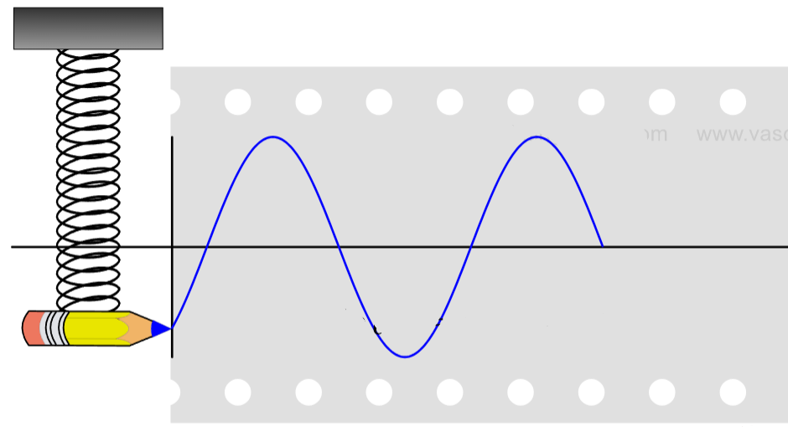
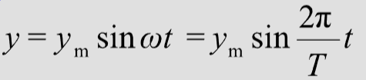
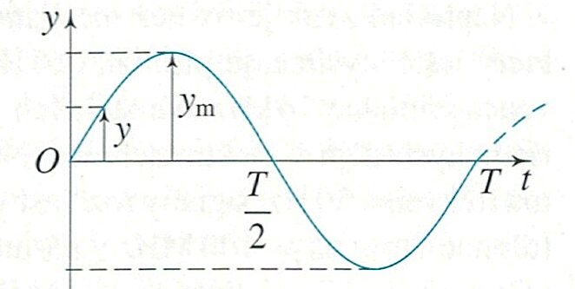
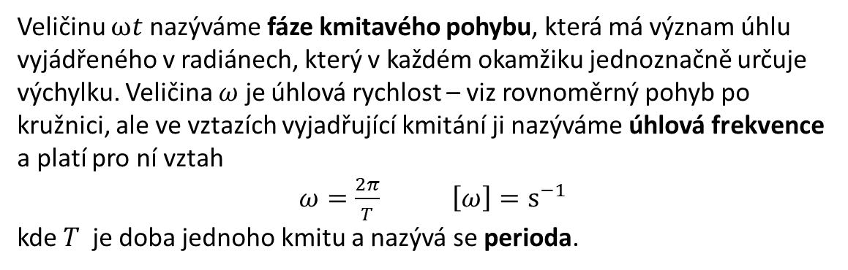
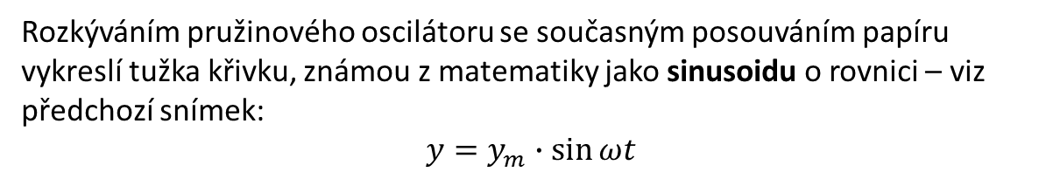
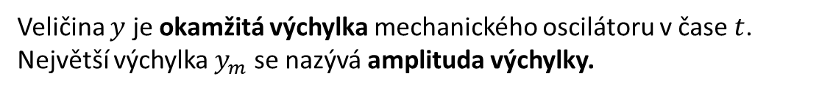
Časový diagram kmitavého pohybu – graf funkce $y=y_{m}∙\sin{ωt}$
Časový diagram kmitavého pohybu je grafický záznam okamžité polohy kmitajícího tělesa v závislosti na čase. K zobrazení časového diagramu kmitavého pohybu použijeme pružinový oscilátor – viz obrázek.
Rozkýváním pružinového oscilátoru se současným posouváním papíru vykreslí tužka křivku, známou z matematiky jako sinusoidu o rovnici – viz předchozí snímek:
$$y=y_{m}∙\sin{ωt}$$
Veličina $y$ je okamžitá výchylka mechanického oscilátoru v čase $t$. Největší výchylka $y_{m}$ se nazývá amplituda výchylky.
Veličinu $ωt$ nazýváme fáze kmitavého pohybu, která má význam úhlu vyjádřeného v radiánech, který v každém okamžiku jednoznačně určuje výchylku. Veličina $ω$ je úhlová rychlost – viz rovnoměrný pohyb po kružnici, ale ve vztazích vyjadřující kmitání ji nazýváme úhlová frekvence a platí pro ní vztah
$ω=\frac{2π}{T} \left[ω\right]=s^{−1}$
kde $T$ je doba jednoho kmitu a nazývá se perioda.
Kmitavý pohyb, jehož výchylka $y$ závisí na čase $t$podle funkce sinus, je jednoduchý kmitavý pohyb neboli harmonický pohyb.

Slide 6
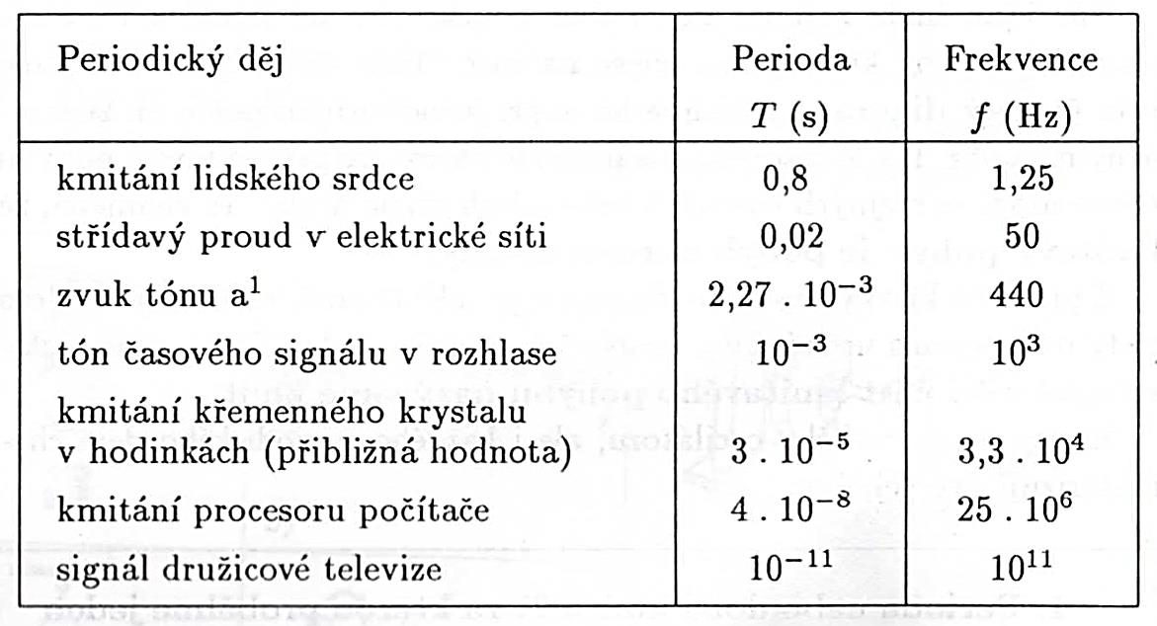


Perioda – doba jednoho kmitu
Kmitání kyvadla i každého jiného oscilátoru charakterizuje doba, za níž oscilátor vykoná jeden kmit. Je to doba doba kmitu neboli perioda $T$. Velikost periody souvisí s vlastnostmi oscilátoru, například u kyvadla s jeho délkou l. Kyvadlo s delším závěsem kmitá s delší periodou. Kyvadlo délky závěsu 25 cm kmitá s periodou přibližně 1 s.
Měrná jednotka periody
$\left[T\right]=s$ (sekunda)
Frekvence – počet kmitů za časovou jednotku
V praxi často potřebujeme vyjádřit, kolik kmitů oscilátor vykoná za časovou jednotku. Takto zavedená veličina se nazývá kmitočet, častěji frekvence a značí se $f$.
Měrná jednotka frekvence
$\left[f\right]=\frac{1}{\left[T\right]}=\frac{1}{s}=Hz$ (hertz)
V praxi se používají větší jednotky frekvence
Kilohertz 1 kHz 10³ Hz
Megahertz 1 MHz 10⁶ Hz
Gigahertz 1 GHz 10⁹ Hz

Slide 7
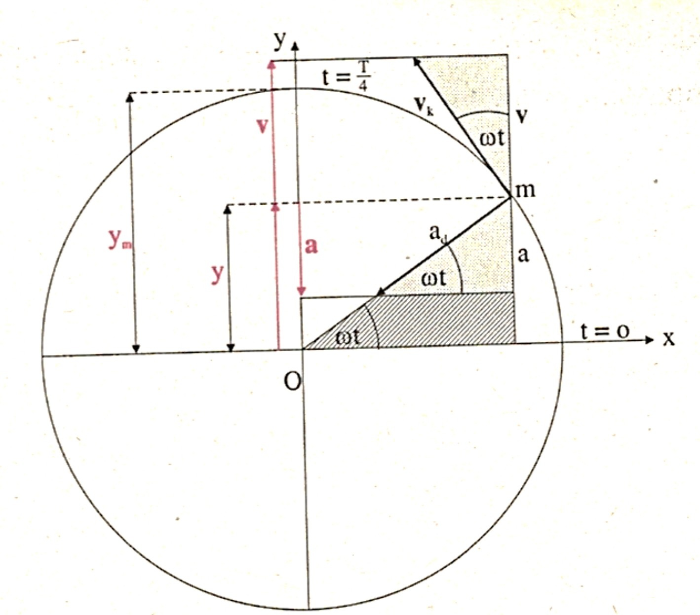
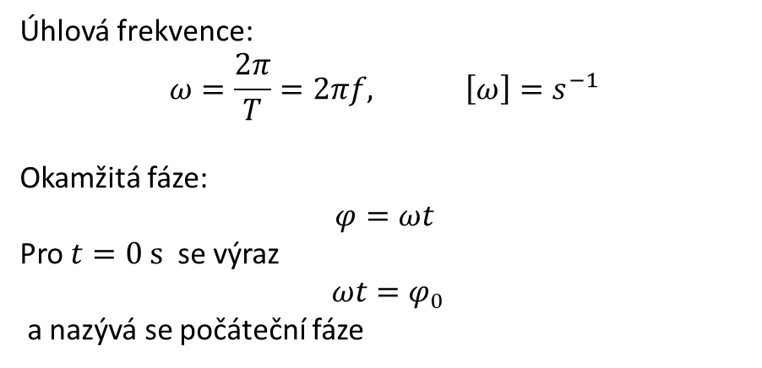
Z rovnice harmonického pohybu lze odvodit následující vztahy:
Rovnice harmonického pohybu
$$y=y_{m}∙\sin\left(ωt\right)$$
Rychlost kmitajícího hmotného bodu v čase $t$:
$$v=y_{m}∙ω∙\cos\left(ωt\right)$$
Zrychlení kmitajícího hmotného bodu v čase $t$:
$$a={−y}_{m}∙ω^{2}∙\sin\left(ωt\right)=−ω^{2}y$$
Úhlová frekvence:
$$ω=\frac{2π}{T}=2πf, \left[ω\right]=s^{−1}$$
Okamžitá fáze:
$$φ=ωt$$
Pro $t=0 s$ se výraz
$ωt=φ_{0}$
a nazývá se počáteční fáze

Slide 8
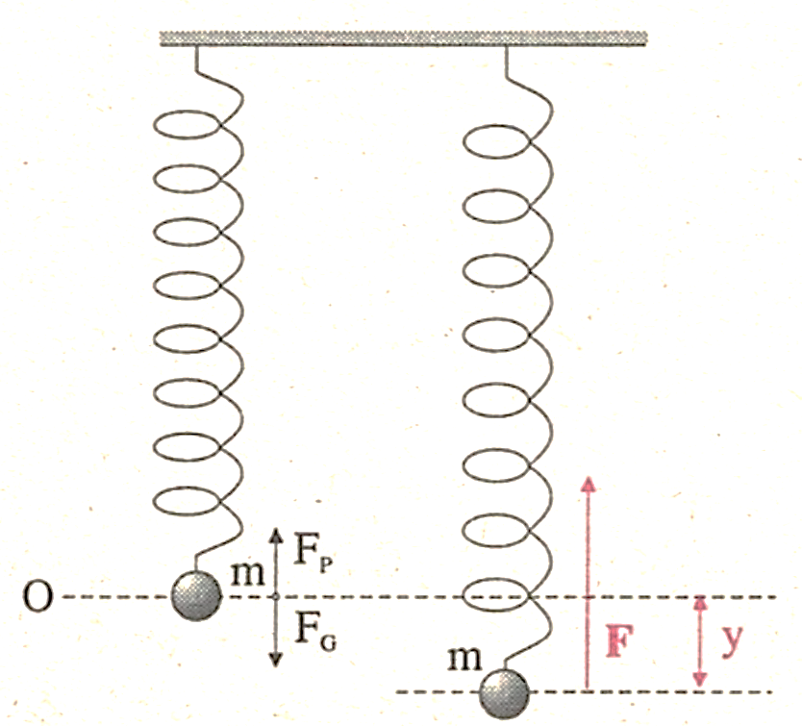
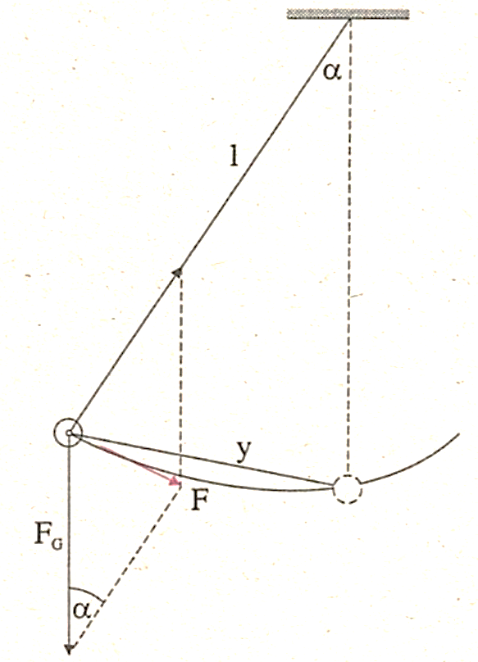
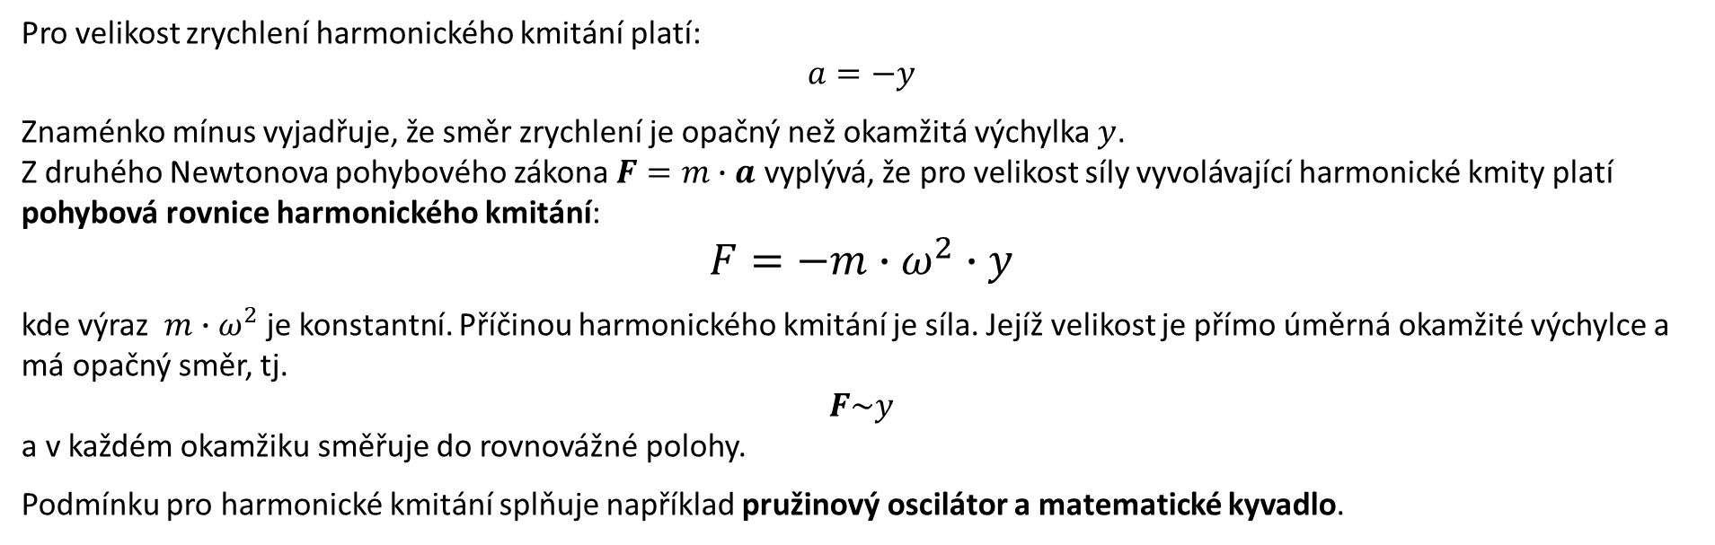
Dynamika harmonického kmitání
Pro velikost zrychlení harmonického kmitání platí:
$$a=−y$$
Znaménko mínus vyjadřuje, že směr zrychlení je opačný než okamžitá výchylka $y$.
Z druhého Newtonova pohybového zákona $F=m∙a$ vyplývá, že pro velikost síly vyvolávající harmonické kmity platí
pohybová rovnice harmonického kmitání:
$$F=−m∙ω^{2}∙y$$
kde výraz $m∙ω^{2}$ je konstantní. Příčinou harmonického kmitání je síla. Jejíž velikost je přímo úměrná okamžité výchylce a má opačný směr, tj.
$$F\sim y$$
a v každém okamžiku směřuje do rovnovážné polohy.
Podmínku pro harmonické kmitání splňuje například pružinový oscilátor a matematické kyvadlo.

Slide 9
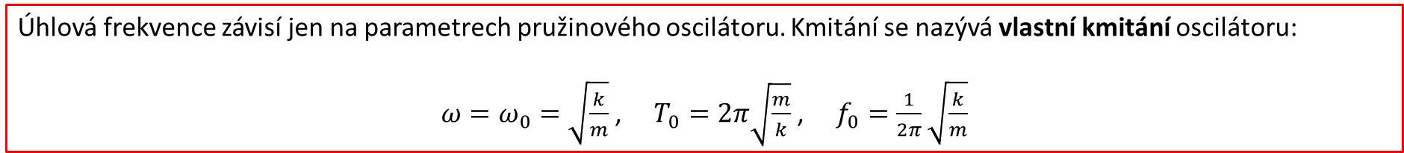
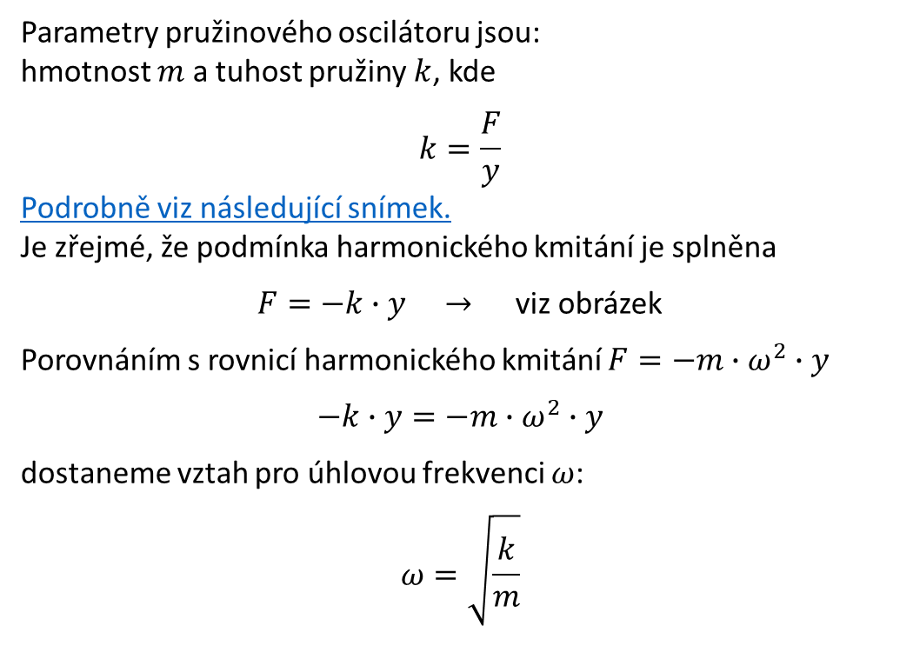
Dynamika harmonického kmitání pružinového oscilátoru
Parametry pružinového oscilátoru jsou:
hmotnost $m$ a tuhost pružiny $k$, kde
$$k=\frac{F}{y}$$
Podrobně viz následující snímek.
Je zřejmé, že podmínka harmonického kmitání je splněna
$F=−k∙y →$viz obrázek
Porovnáním s rovnicí harmonického kmitání $F=−m∙ω^{2}∙y$
$$−k∙y=−m∙ω^{2}∙y$$
dostaneme vztah pro úhlovou frekvenci $ω$:
$$ω=\sqrt{\frac{k}{m}}$$
Úhlová frekvence závisí jen na parametrech pružinového oscilátoru. Kmitání se nazývá vlastní kmitání oscilátoru:
$ω=ω_{0}=\sqrt{\frac{k}{m}}$ , $T_{0}=2π\sqrt{\frac{m}{k}}$ , $f_{0}=\frac{1}{2π}\sqrt{\frac{k}{m}}$

Slide 10

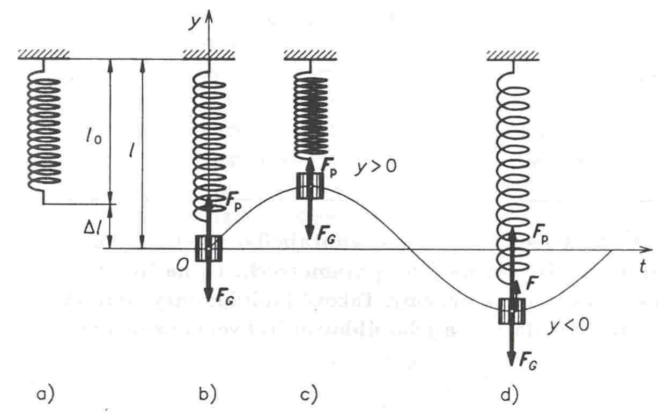
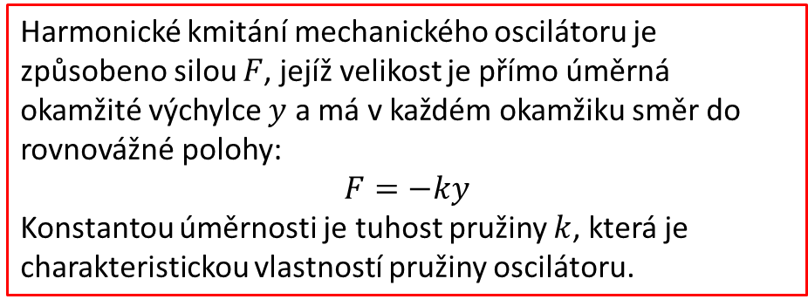
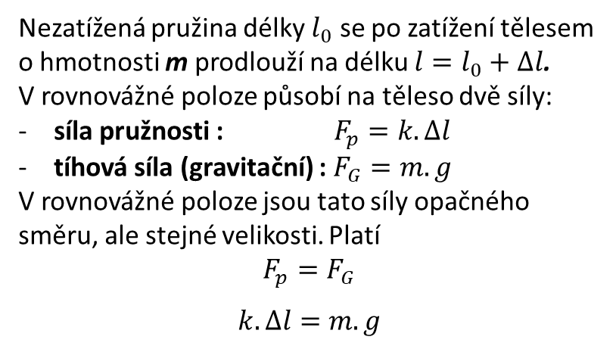
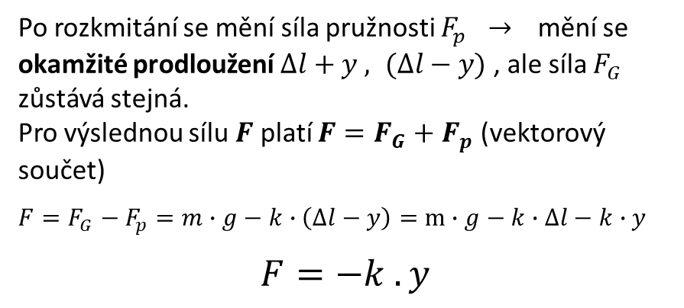
Kmitání mechanického oscilátoru podrobně
Nezatížená pružina délky $l_{0}$ se po zatížení tělesem o hmotnosti m prodlouží na délku $l=l_{0}+∆l$.
V rovnovážné poloze působí na těleso dvě síly:
síla pružnosti : $F_{p}=k.∆l$
tíhová síla (gravitační) : $F_{G}=m.g$
                V rovnovážné poloze jsou tato síly opačného směru, ale stejné velikosti. Platí
                $$F_{p}=F_{G}$$
                $$k.∆l=m.g$$
Po rozkmitání se mění síla pružnosti $F_{p} →$mění se okamžité prodloužení $∆l+y , (∆l−y)$ , ale síla $F_{G}$ zůstává stejná.
Pro výslednou sílu $F$ platí $F=F_{G}+F_{p}$ (vektorový součet)
$F=F_{G}−F_{p}=m∙g−k∙\left(∆l−y\right)=$ $m∙g−k∙∆l−k∙y$
$$F=−k . y$$
Po vychýlení oscilátoru z rovnovážné polohy, vznikne složením sil $F_{G}$ a $F_{p}$ výsledná síla $F$ , která směřuje do rovnovážné polohy kyvadla a způsobuje kmitavý pohyb oscilátoru.
0
Harmonické kmitání mechanického oscilátoru je způsobeno silou $F$, jejíž velikost je přímo úměrná okamžité výchylce $y$ a má v každém okamžiku směr do rovnovážné polohy:
$$F=−ky$$
Konstantou úměrnosti je tuhost pružiny $k$, která je charakteristickou vlastností pružiny oscilátoru.

Slide 11
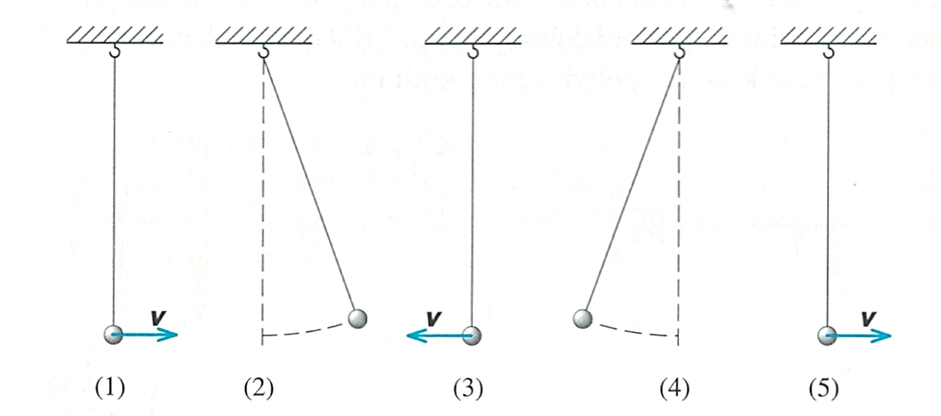
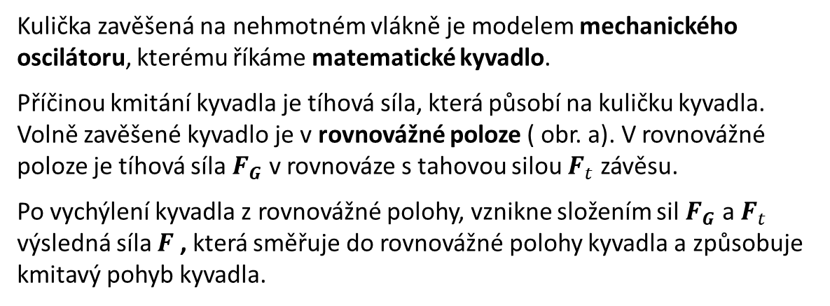
Matematické kyvadlo
Kulička zavěšená na nehmotném vlákně je modelem mechanického oscilátoru, kterému říkáme matematické kyvadlo.
Příčinou kmitání kyvadla je tíhová síla, která působí na kuličku kyvadla. Volně zavěšené kyvadlo je v rovnovážné poloze ( obr. a). V rovnovážné poloze je tíhová síla $F_{G}$ v rovnováze s tahovou silou $F_{t}$ závěsu.
Po vychýlení kyvadla z rovnovážné polohy, vznikne složením sil $F_{G}$ a $F_{t}$ výsledná síla $F$ , která směřuje do rovnovážné polohy kyvadla a způsobuje kmitavý pohyb kyvadla.
Rovnovážná poloha kyvadla. Největší rychlost.
Největší výchylka ze které se kyvadlo vrací do rovnovážné polohy. Nulová rychlost.
Rovnovážná poloha. Největší rychlost.
Největší výchylka. Nulová rychlost.
Kyvadlo, které prošlo všemi polohami vykonalo jeden kmit.

Slide 12
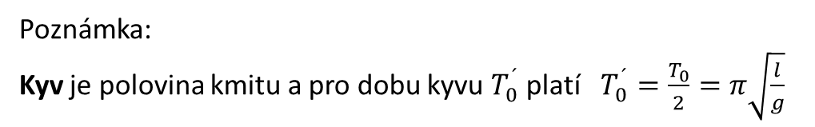
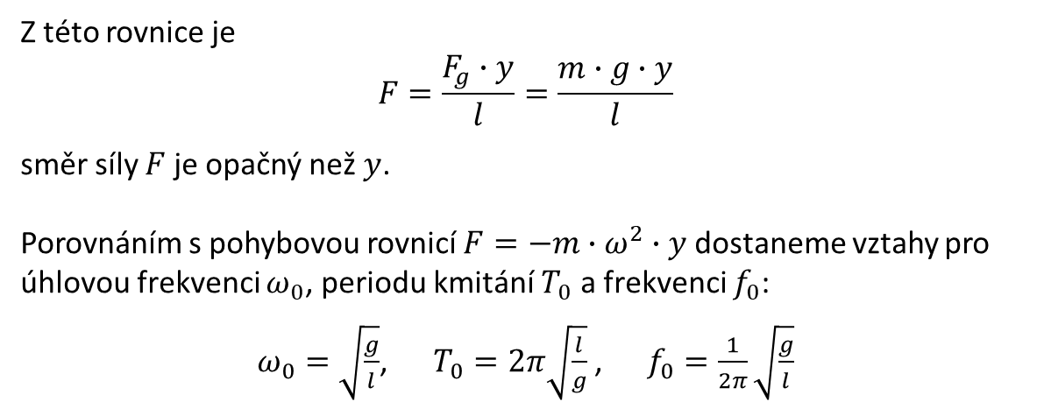
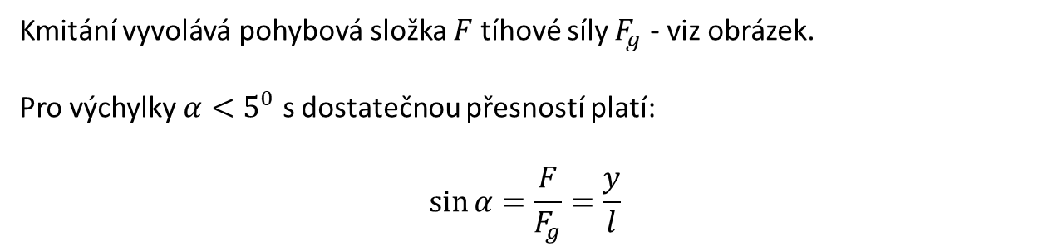
Matematické kyvadlo
Kmitání vyvolává pohybová složka $F$ tíhové síly $F_{g}$ - viz obrázek.
Pro výchylky $α<5^{0}$ s dostatečnou přesností platí:
$$\sin{α=\frac{F}{F_{g}}=\frac{y}{l}}$$
Z této rovnice je
$$F=\frac{F_{g}∙y}{l}=\frac{m∙g∙y}{l}$$
směr síly $F$ je opačný než $y$.
Porovnáním s pohybovou rovnicí $F=−m∙ω^{2}∙y$ dostaneme vztahy pro úhlovou frekvenci $ω_{0}$, periodu kmitání $T_{0}$ a frekvenci $f_{0}$:
$ω_{0}=\sqrt{\frac{g}{l}}$, $T_{0}=2π\sqrt{\frac{l}{g}}$ , $f_{0}=\frac{1}{2π}\sqrt{\frac{g}{l}}$
Poznámka:
Kyv je polovina kmitu a pro dobu kyvu $T_{0}^{´}$ platí $T_{0}^{´}=\frac{T_{0}}{2}=π\sqrt{\frac{l}{g}}$

Slide 13
Otázky a úlohy
1) Lidské srdce vykoná 75 tepů za minutu. Určete periodu a frekvenci srdeční činnosti
(0,8 s, 1,25 Hz)
Časové znamení v rozhlase je tvořeno čtyřmi zvukovými signály o frekvenci 1000 Hz, z nichž první tři trvají po 100 ms a čtvrtý trvá 500 ms. Kolik kmitů při každém signálu proběhne?
(100, 500)
V hudbě se jako základ hudební stupnice používá tón a (tzv. komorní a) o frekvenci 440 Hz. Určete periodu tohoto kmitání.
(2,3 ms)
Za 24 s vykonalo první kyvadlo 12 kmitů a druhé 16 kmitů. Určete periody a frekvence obou kyvadel.
12 s, 0,5 Hz, 1,5 s, 0,67 Hz

Slide 14
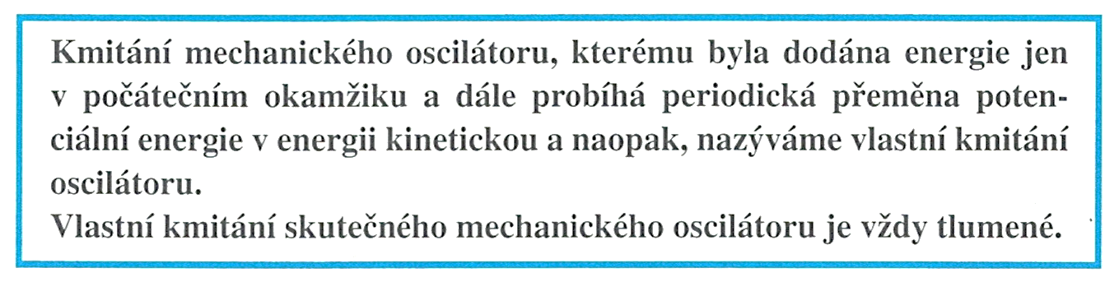
Energie kmitání mechanického oscilátoru
Kmitání oscilátoru je provázeno přeměnami jeho energie.
Jestliže v počátečním okamžiku oscilátor vychýlíme z rovnovážné polohy, dodáme mu tak potenciální energii pružnosti. V rovnovážné poloze má oscilátor největší rychlost, tedy největší kinetickou energii a potenciální energie oscilátoru je v rovnovážné poloze nulová.
Při kmitání se tak periodicky mění potenciální energie oscilátoru v energii kinetickou a naopak. Celková energie oscilátoru však zůstává konstantní.

Slide 15
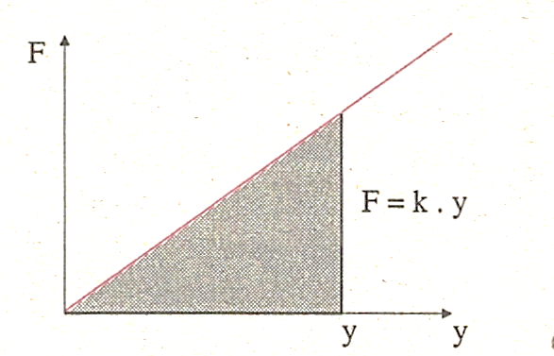
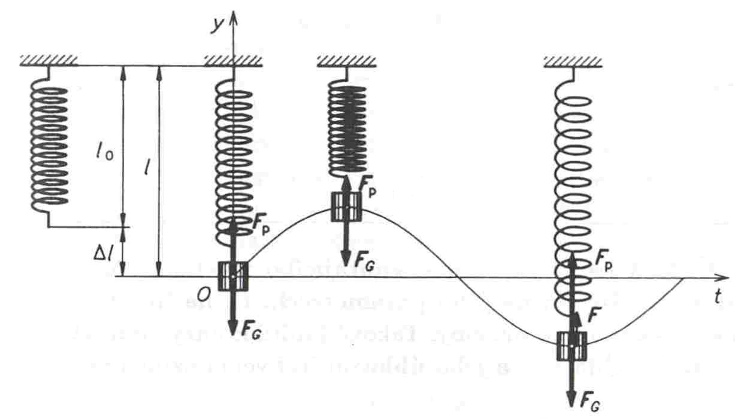
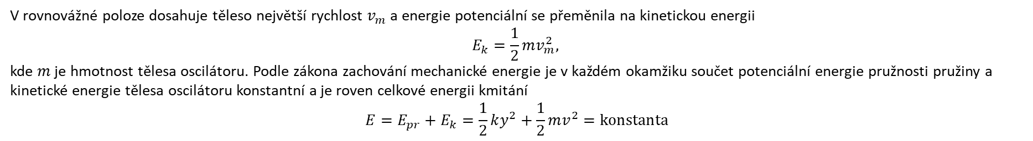

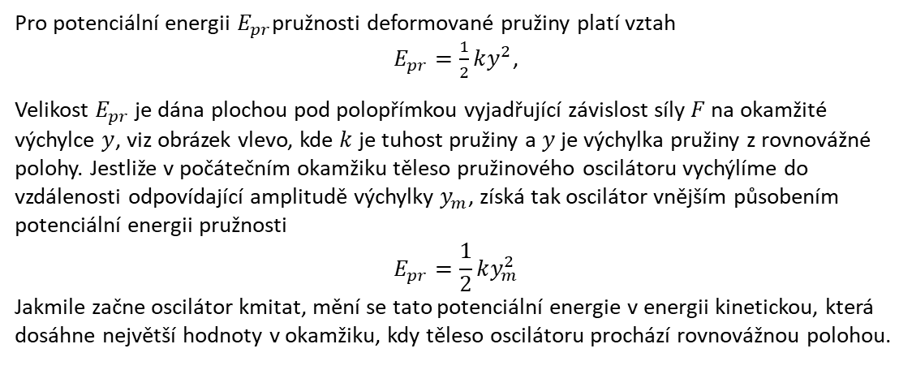



Přeměny energie v mechanického oscilátoru
Pro periodické děje je charakteristické, že se při harmonickém kmitání také periodicky mění energie oscilátoru. Snadno si představíme, že v okamžiku, kdy oscilátor prochází rovnovážnou polohou, má největší rychlost, a tedy také největší kinetickou energii. Naopak v největší vzdálenosti od rovnovážné polohy, kdy je rychlost tělesa nulová, dosahuje největší hodnoty potenciální energie. U tělesa zavěšeného na pružině je to potenciální energie pružnosti a u kyvadla je to potenciální energie polohy.
$$W=E_{pr}$$
Pro potenciální energii $E_{pr}$pružnosti deformované pružiny platí vztah
$E_{pr}=\frac{1}{2}ky^{2}$,
Velikost $E_{pr}$ je dána plochou pod polopřímkou vyjadřující závislost síly $F$ na okamžité výchylce $y$, viz obrázek vlevo, kde $k$ je tuhost pružiny a $y$ je výchylka pružiny z rovnovážné polohy. Jestliže v počátečním okamžiku těleso pružinového oscilátoru vychýlíme do vzdálenosti odpovídající amplitudě výchylky $y_{m}$, získá tak oscilátor vnějším působením potenciální energii pružnosti
$$E_{pr}=\frac{1}{2}ky_{m}^{2}$$
Jakmile začne oscilátor kmitat, mění se tato potenciální energie v energii kinetickou, která dosáhne největší hodnoty v okamžiku, kdy těleso oscilátoru prochází rovnovážnou polohou.
$v=$ nulová
Rovnovážná
poloha
$v=$ maximální
$v=$ nulová
V rovnovážné poloze dosahuje těleso největší rychlost $v_{m}$ a energie potenciální se přeměnila na kinetickou energii
$$E_{k}=\frac{1}{2}mv_{m}^{2},$$
kde $m$ je hmotnost tělesa oscilátoru. Podle zákona zachování mechanické energie je v každém okamžiku součet potenciální energie pružnosti pružiny a kinetické energie tělesa oscilátoru konstantní a je roven celkové energii kmitání
$$E=E_{pr}+E_{k}=\frac{1}{2}ky^{2}+\frac{1}{2}mv^{2}=konstanta$$

Slide 16
Příklad
Zavěšením tělesa o hmotnosti 5 kg na pružinu se pružina prodloužila o 10 cm.
Vypočítejte
tuhost pružiny
Jak velkou silou musíme působit na těleso, aby se pružina prodloužila o dalších 5 cm.
Řešení:
$$m=5 kg, ∆l=10 cm=0,1 m, y=5 cm=0,05 m, g=10 {m.s}^{−2},k=?, F=?$$
Výpočet tuhosti pružiny:
$$F_{G}=k∙∆l → k=\frac{F_{G}}{∆l}=\frac{m . g}{∆l}=\frac{5 . 10}{0,1}=500 N . m^{−1}$$
Pružina má tuhost o velikosti $500 N . m^{−1}$
Výpočet síly:
$$F=−k . y → F=500 . 0,05=25 N$$
Síla o velikosti 25 N prodlouží pružinu o dalších 5 cm.

Slide 17
Příklad
Vypočítej periodu a frekvenci kyvadla o délce závěsu 0,5 m, 1 m, 1,5 m. Výsledky výpočtu uspořádej do tabulky. Hodnota tíhového zrychlení $g=9,81 {m . s}^{−2}$.
Délka závěsu $l=0,5 m:$
$$T=2π∙\sqrt{\frac{l}{g}}=2∙3,14∙\sqrt{\frac{0,5}{9,81}}=1,418 s$$
$$f=\frac{1}{2π}∙\sqrt{\frac{g}{l}}=\frac{1}{2∙3,14}∙\sqrt{\frac{9,81}{0,5}}=0,705 Hz$$
Délka závěsu (m) | Perioda (s) | Frekvence (Hz)
0,5 | 1,418 | 0,705
1,0 | 2,005 | 0,499
1,5 | 2,456 | 0,407
Délka závěsu $l=1 m:$
$$T=2π∙\sqrt{\frac{l}{g}}=2∙3,14∙\sqrt{\frac{1}{9,81}}=2,005 s$$
$$f=\frac{1}{2π}∙\sqrt{\frac{g}{l}}=\frac{1}{2∙3,14}∙\sqrt{\frac{9,81}{1}}=0,499 Hz$$
Délka závěsu $l=1, 5 m:$
$$T=2π∙\sqrt{\frac{l}{g}}=2∙3,14∙\sqrt{\frac{1,5}{9,81}}=2,456 s$$
$$f=\frac{1}{2π}∙\sqrt{\frac{g}{l}}=\frac{1}{2∙3,14}∙\sqrt{\frac{9,81}{1,5}}=0,407 Hz$$

Slide 18
Příklad
Vypočítej délku kyvadla, které bude kývat s periodou $T=1$ s.
Úprava vztahu pro výpočet periody vyjádření délky $l$závěsu:
$$T=2π∙\sqrt{\frac{l}{g}} → l={\left(\frac{T}{2π}\right)}^{2}∙g$$
$$l=0,2487 m$$
Dosazení a výpočet:
$$l={\left(\frac{1}{2∙3,14}\right)}^{2}∙9,81=0,2487 m≈0,25 m$$
Aby kyvadlo mělo periodu $T=1 s$, musí mít závěs délku 0,2487 m
O výsledku se přesvědčte experimentem

Slide 19
Příklad
Vypočítej periodu a frekvenci pružinového oscilátoru. Hmotnost závaží je 0,5 kg a tuhost pružiny je 7,5 N. mm⁻¹.
Řešení:
$$m=0,5 kg, k=7,5 {N . mm}^{−1}=7500 {N . m}^{−1}$$
Výpočet periody pružinového oscilátoru:
$$T=2π∙\sqrt{\frac{m}{k}}=6,28.\sqrt{\frac{0,5}{7500}}=0,05 s$$
Výpočet frekvence pružinového oscilátoru:
$$f=\frac{1}{2π}∙\sqrt{\frac{k}{m}}=20 Hz$$
Pružinový oscilátor má periodu 0,05 s a frekvenci 20 Hz.

Slide 20
Příklad
Pružinový oscilátor vznikl zavěšením tělesa o hmotnosti 10 kg na pružinu, která se prodloužila o 15 cm. Určete periodu pružinového oscilátoru. $(g=10 {m.s}^{−2})$.
Řešení:
$$m=10 kg, ∆l=15 cm=0,15 m, T=?$$
$T=2π∙\sqrt{\frac{m}{k}} ,$kde $m$ je hmotnost zavěšeného tělesa a $k$ je tuhost pružiny, pro $k$ platí $k=\frac{F_{p}}{∆l}=\frac{m.g}{∆l}$
$T=2π∙\sqrt{\frac{m}{\frac{m.g}{∆l}}}=2π∙\sqrt{\frac{m.∆l}{m.g}}=2π∙\sqrt{\frac{∆l}{g}}$
Po dosazení zadaných hodnot
$$T=2π∙\sqrt{\frac{0,15}{10}}=0,75 s$$
Pružinový oscilátor kmitá s periodou 0,75 s

Slide 21
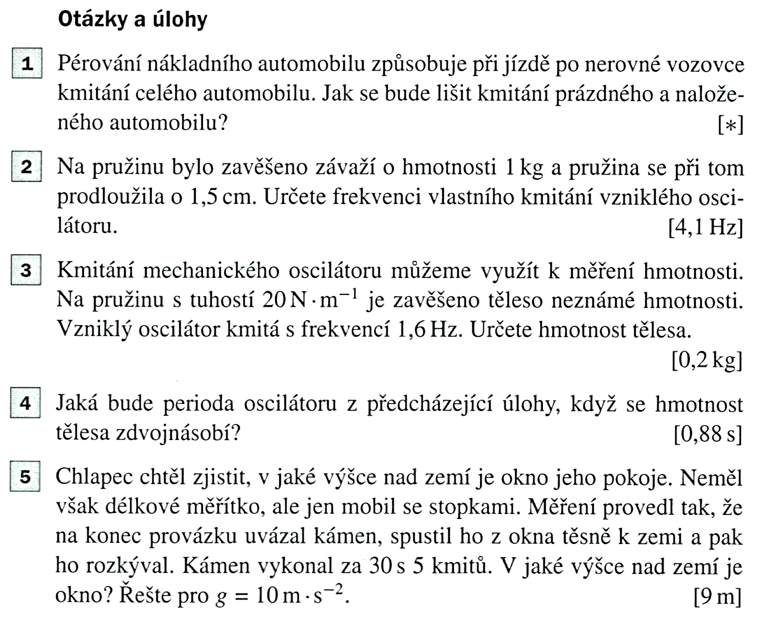

Slide 22
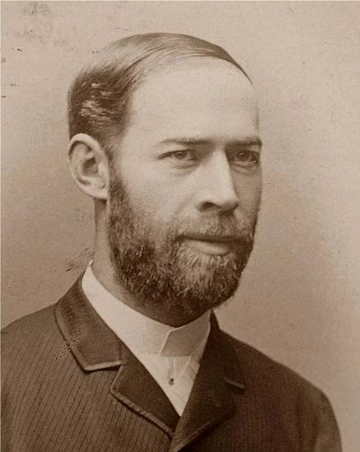
Heinrich Rudolf Hertz
22. února 1857 Hamburk – 1. ledna 1894 Bonn
byl německý fyzik, který experimentálně ověřil Maxwellovy a Faradayovy teoretické předpoklady o šíření elektromagnetických vln, a tím odstartoval cestu k vývoji bezdrátového spojení. Je po něm pojmenována jednotka pro frekvenci – Hz.

Slide 23
Konec

Slide 24


